Slide 1



Slide 2

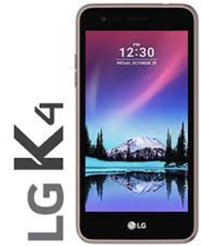
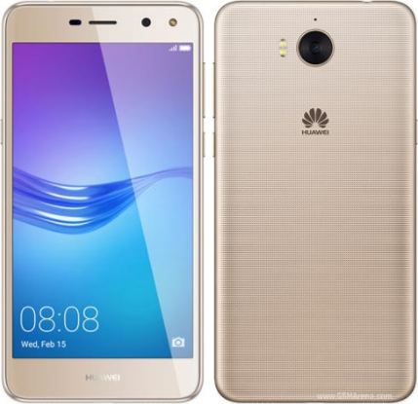
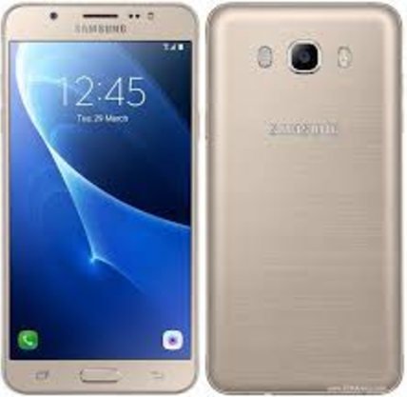
Oferta Navideña
Líneas nuevas
HUAWEI Y5 2017
SAMSUNG J710
Aplica a partir del Plan 15 por tan solo $40+IVA
Aplica a partir del Plan 20 por tan solo $38+IVA
Aplica a partir del Plan 25 por tan solo $64+IVA

Slide 3
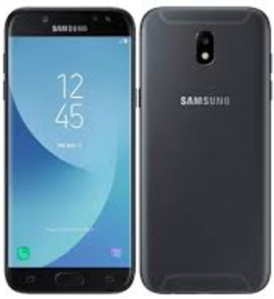
Oferta Navideña Renovaciones
HUAWEI Y5 2017
SAMSUNG J710
SAMSUNG J5 2017
Aplica a partir del Plan 15 por tan solo $88+IVA
Aplica a partir del Plan 20 por tan solo $144+IVA
Aplica a partir del Plan 25 por tan solo $184+IVA

Slide 4


Jorge Pérez.
Asesor de Soluciones Empresariales
Celular: 0993045583 / 0995621237
jperezy@claro.com.ec

